Slide 1

Somos un ecosistema de desarrolladores de software

Slide 2





JavaScript (Prototipos)

Slide 3

Prototipos
Los prototipos en JavaScript son una forma de heredar propiedades y métodos de otros objetos.
Son una característica fundamental del lenguaje y permiten la programación orientada a objetos (POO).

Slide 4
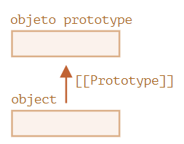
Prototipos
En JavaScript, los objetos poseen una propiedad oculta especial denominada [[Prototype]] (según se especifica). Esta propiedad puede ser nula (null) o hacer referencia a otro objeto conocido como "prototipo".

Slide 5
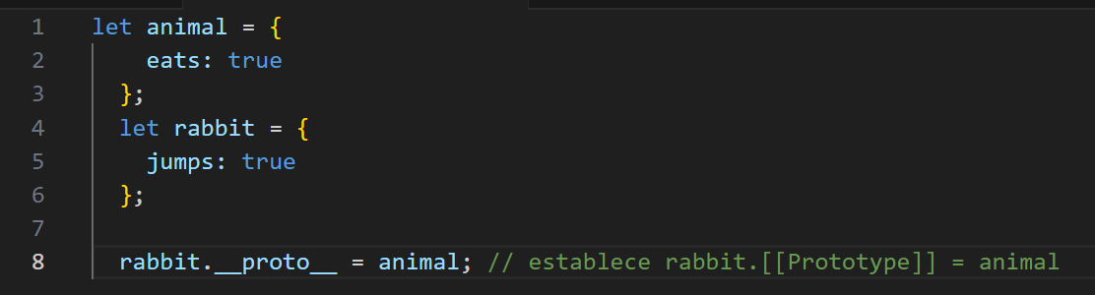
Prototipos
Cuando accedemos a la propiedad de un objeto y JavaScript no la encuentra directamente en dicho objeto, la obtiene automáticamente desde su prototipo. Este es lo que se conoce como "herencia prototípica".
La propiedad [[Prototype]] es interna y se mantiene oculta, pero existen varias maneras de configurarla. Una de ellas es mediante el uso del nombre especial __proto__, de la siguiente manera:

Slide 6
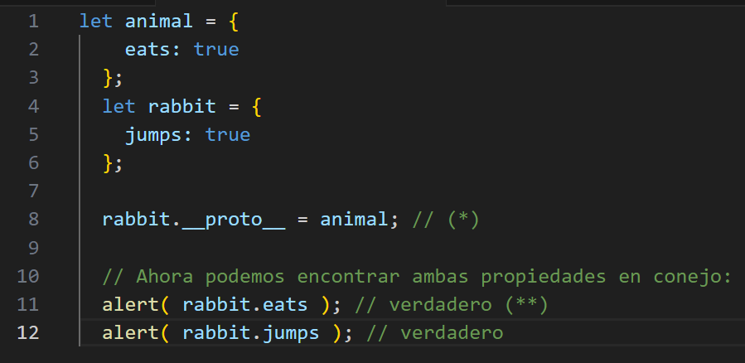
Prototipos
Del ejemplo anterior, si buscamos una propiedad en rabbit y no se encuentra, JavaScript la toma automáticamente de animal.
Por ejemplo:
Aquí, la línea (*) establece que animal es el prototipo de rabbit.
Luego, cuando alert intenta leer la propiedad rabbit.eats (**), no la encuentra en rabbit, por lo que JavaScript sigue la referencia [[Prototype]] y la encuentra en animal (busca de abajo hacia arriba):

Slide 7
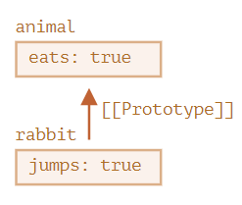
Prototipos
Aquí, la línea (*) establece que animal es el prototipo de rabbit.

Slide 8
Prototipos
Función Constructora
La creación de prototipos en JavaScript se realiza utilizando la función constructora.
Una función constructora se utiliza para crear objetos con propiedades y métodos compartidos.
Palabra Clave 'prototype’
La palabra clave 'prototype' se utiliza para agregar propiedades y métodos a los objetos creados con una función constructora.
Todos los objetos creados a partir de la misma función constructora compartirán estas propiedades y métodos.

Slide 9
Herencia de Prototipos
La herencia de prototipos en JavaScript permite que un objeto herede propiedades y métodos de otro objeto.
Esto se logra mediante la asignación del objeto padre como prototipo del objeto hijo.
Cadenas de prototipos
Las cadenas de prototipos son utilizadas para lograr una herencia múltiple en JavaScript. Esto se logra asignando múltiples objetos como prototipos de un objeto hijo. De esta manera, el objeto hijo heredará propiedades y métodos de todos los objetos en la cadena de prototipos.

Slide 10
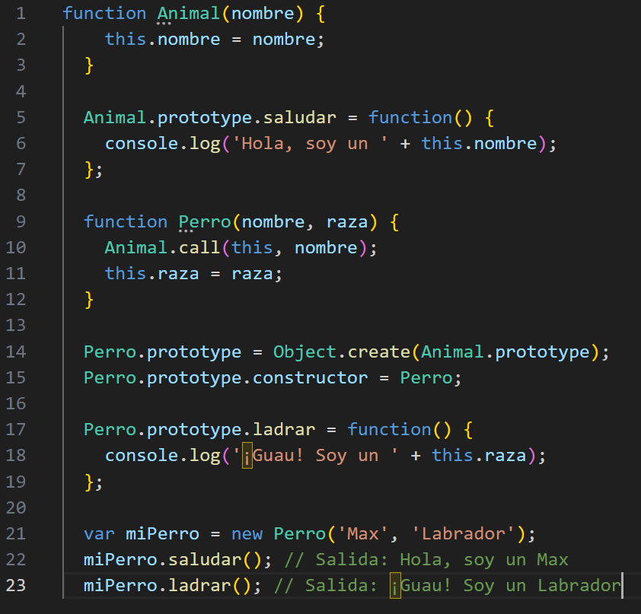
Ejemplo

Slide 11
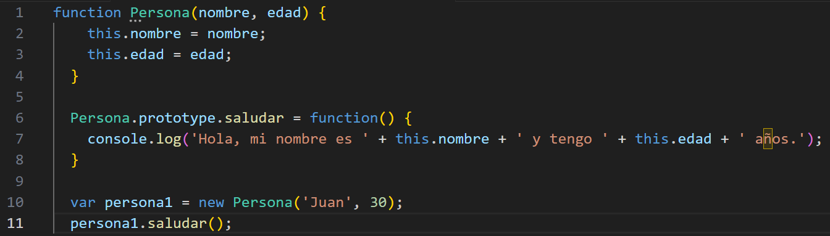
Más ejemplos
Prototipo de objeto 'Persona'
Propiedades:
Nombre
Edad
Métodos:
Saludar

Slide 12
Herencia de Prototipos
La herencia de prototipos en JavaScript permite que un objeto herede propiedades y métodos de otro objeto.
Esto se logra mediante la asignación del objeto padre como prototipo del objeto hijo.
Cadenas de prototipos
Las cadenas de prototipos son utilizadas para lograr una herencia múltiple en JavaScript. Esto se logra asignando múltiples objetos como prototipos de un objeto hijo. De esta manera, el objeto hijo heredará propiedades y métodos de todos los objetos en la cadena de prototipos.

Slide 13
Más información…
https://developer.mozilla.org/es/docs/Web/JavaScript/Inheritance_and_the_prototype_chain

Slide 14


